Slide 1
Radiační biofyzika
Přednáška 4 2022
Částice & atomová jádra
Martin Falk

Slide 2
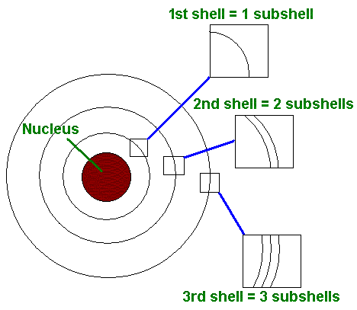
Kvantově mechanický model atomu
Bohrův model atomu byl použitelný jen na atom vodíku, nevysvětloval existenci energetických podslupek ve spektrech
spektra složitějších atomů jsou jím nevysvětlitelná→
vznik kvantového modelu atomu
stav částice není popsán její polohou a hybností, ale vlnovou funkcí, která udává stav částice v jakémkoli čase

Slide 3
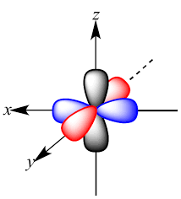
Kvantově mechanický model atomu
vznikl na základě Lui de Broglieho (francouzský fyzik) teorie částicových vln
Oproti energetickým drahám definovali také tzv. orbitaly neboli místa s největší pravděpodobností výskytu elektronu
… a následné práce Ervina Schrodingera (Rakušan), v níž představil tzv. Schrodingerovu rovnici,
… podle které elektron (stejně jako všechny ostatní částice) není popisován jako hmotný bod ale jako vlnová funkce definující pravděpodobnost výskytu elektronu v různých místech prostoru.

Slide 4
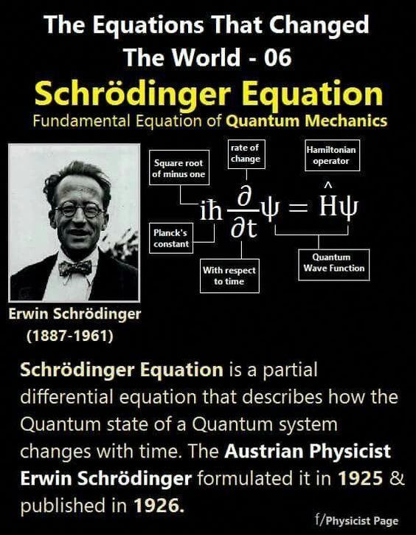
Schrodingerova rovnice
Vlnová funkce Ψ: určuje pravděpodobnost výskytu elektronu v atomovém obalu => vymezuje existenční oblast elektronu v atomu.
Tato oblast nejpravděpodobnějšího výskytu se nazývá atomový orbital (AO).
Vlnová funkce každého AO je funkcí 3 prostorových souřadnic. Počátek systému souřadnic je vždy umístěn do jádra.

Slide 5
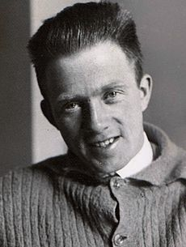
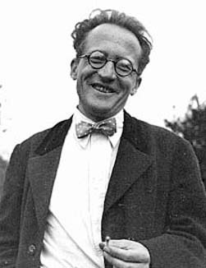
Různé přístupy k témuž…
Erwin Schrödinger – vlnová kvantová mechanika
Werner Heisenberg – maticová kvantová mechanika
Vše vycházelo (u obou teorií), avšak otázka, která hypotéza je tedy správně, která je lepší?
Erwin Rudolf Josef Alexander Schrödinger (12. srpna 1887 Vídeň – 4. ledna 1961 Vídeň)
WERNER HEISENBERG
(1901-1976) German theoretical physicist

Slide 6
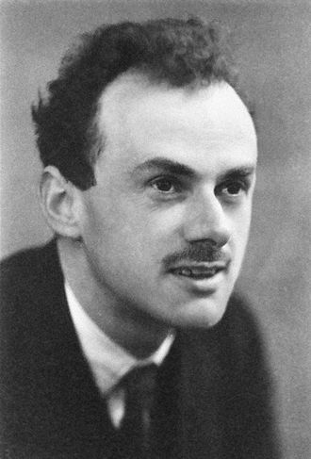
Paul Adrien Maurice Dirac
1928 – dokázal, že Schrödingerova i Heisenbergova teorie jsou zcela správné
Řešení rozporu spočívá v samotném faktu měření: Měření polohy a následně rychlosti elektronu není totéž, jako měření rychlosti a poté polohy. Prvním měřením je totiž elektron ovlivněn
VX ≠ XV; v mikrosvětě tedy neplatí 3*5 = 5*3
Toto je základní DOGMA MIKROSVĚTA (AB ≠ BA).
Lze z něj odvodit všechny ostatní podivnosti zmíněné dříve, např. že jednou se objekty chovají jako částice, jindy jako vlny někdy diskrétní

Slide 7
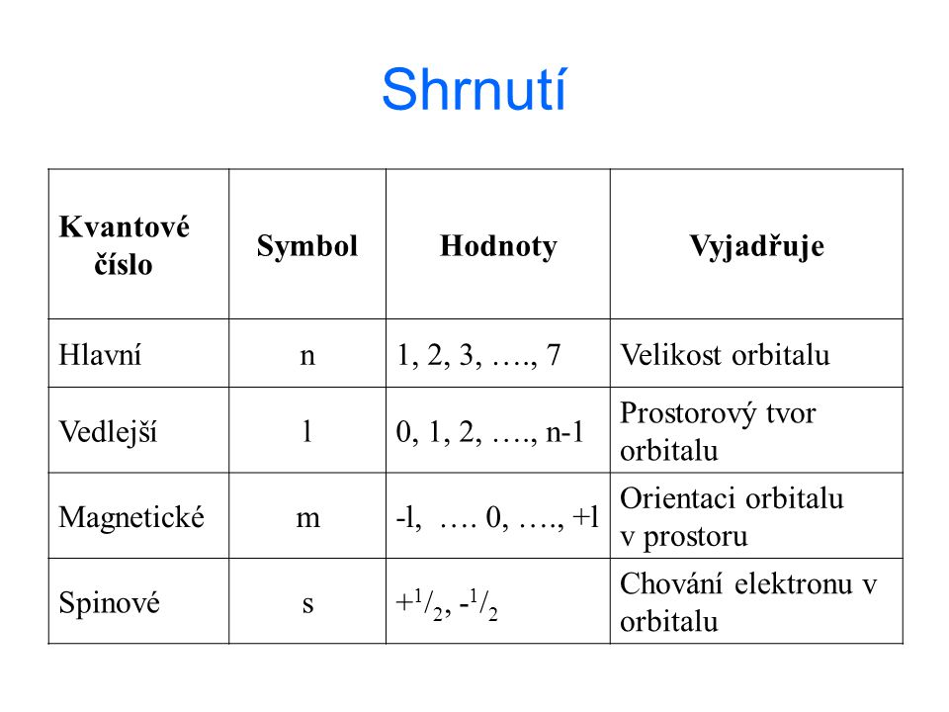
Schrödingerova rovnice (n, l, m) + spin (s)
Principal q.n.
slupky
Azimuthal, orbital q.n.
s
p
d
f
g
h
podslupky
Magnetic q.n.
Quantum spin
Každému hlavnímu kvantovému číslu n odpovídá různých stavů, ve kterých se elektrony mohou nacházet

Slide 8
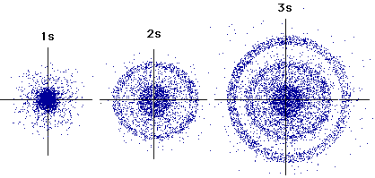
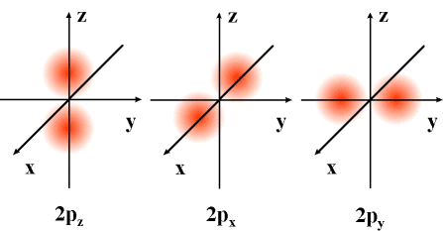
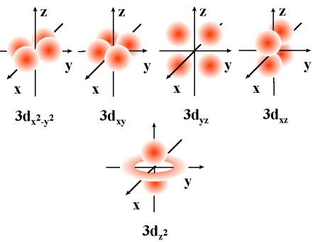
Atomové orbitaly - tvar
Pro n = 1
l = 0, .., n-1 (zde tedy pouze 0)
  m = l-1, …, 0, …, l+1 (zde tedy pouze jedno magnetické číslo 0
  Pro n= 2, orbitaly s, p; n=3, orbitaly s, p, d
Orbitaly s:
s
n = 2
l = 0, …, n-1 → 0, 1
  m pro p = -1, 0, +1 (zde tedy 3 magnetická čísla → x-y, x,z, y,z prostorové orientace orbitalů
s
p
Orbitaly p:
Od d jsou tvary orbitalů složité a jejich přesný tvar závisí na kombinaci všech kvantových čísel
Orbitaly d:

Slide 9

Atomové orbitaly
- obsazování - příklad

Slide 10
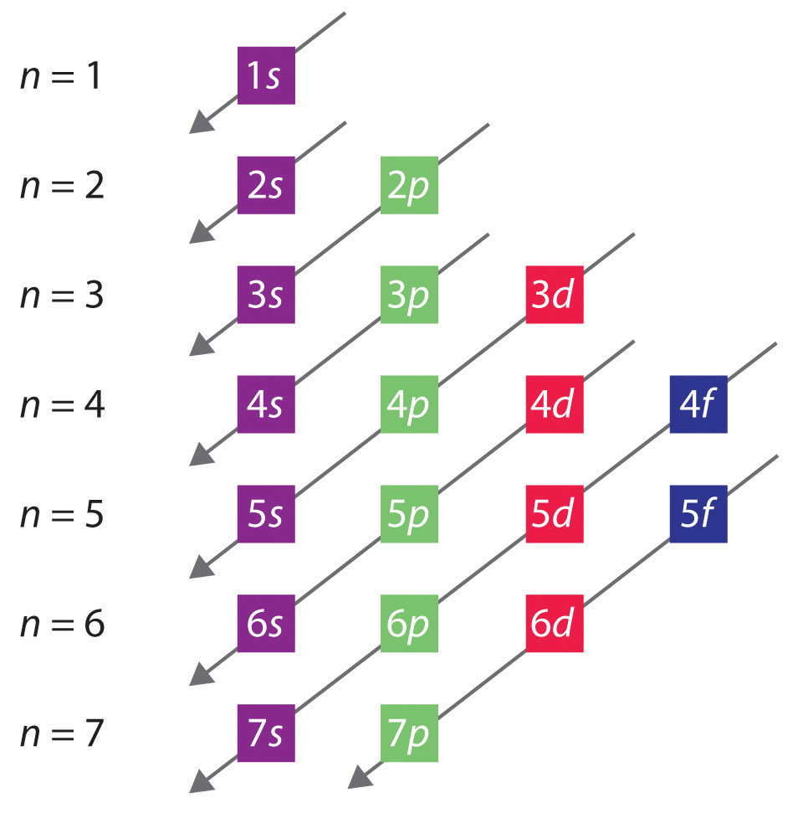
Princip minima energie dané elektronové konfigurace
1s 2s 2p 3s 3p 4s 3d 4p 5s 4d 5p 6s 4f 5d 6p 7s 5f 6d 7p …

Slide 11

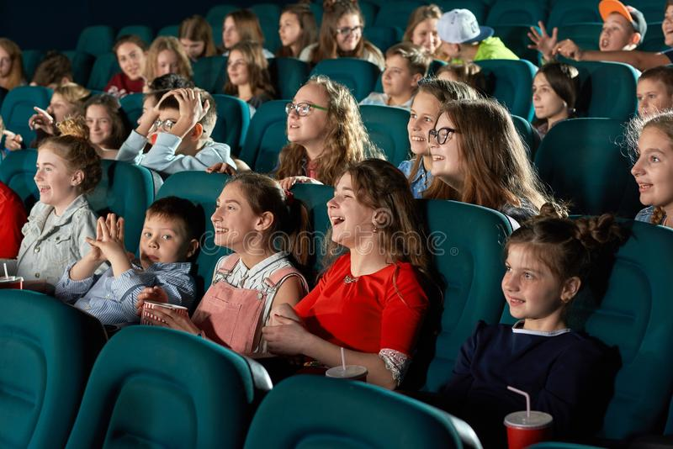
Princip nerozlišitelnosti částic a Pauliho (vylučovací) princip
Částice téhož druhu jsou nerozlišitelné.
V daném systému nemohou existovat současně dvě částice v témže kvantovém stavu, tj. se stejnými hodnotami všech kvantových čísel
FERMIONY
BOSONY
V závislosti na platnosti (resp. neplatnosti) Pauliho principu rozdělujeme částice na dva druhy:
1. fermiony - částice hmoty (elektron, proton, neutron, …). Poločíselný spin, platí pro ně Pauliho vylučovací princip
2. bosony - částice silových interakcí (foton, mezon, …) zprostředkující silové interakce mezi částicemi látky; celočíselný spin, neplatí pro ně Pauliho vylučovací

Slide 12


Hundovo pravidlo zaplňování orbitalů
Friedrich Hermann Hund (1896 - 1997), německý fyzik
V degenerovaných orbitalech vznikají elektronové páry až poté, co byl zaplněn každý orbital jedním elektronem. Všechny nespárované elektrony přitom mají stejný spin. V takovém případě má systém nejnižší energii, a proto je nejstabilnější.
Degenerované orbitaly jsou orbitaly se stejným n a l a liší se pouze m
Orbitaly p:
Orbitaly s:
Orbitaly d:

Slide 13
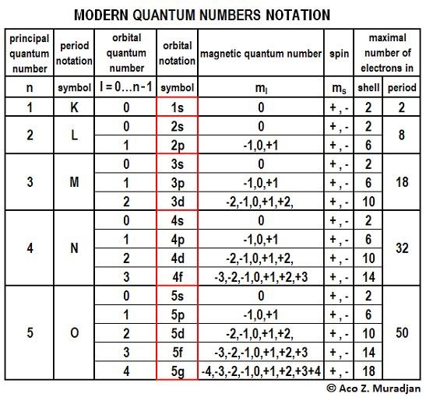

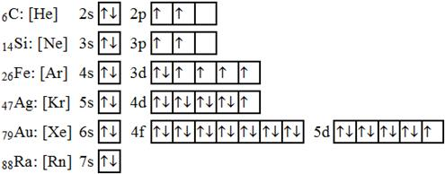
Excitované stavy
Kationty a anionty
Zkrácený zápis s využitím konfigurací inertních plynů

Slide 14
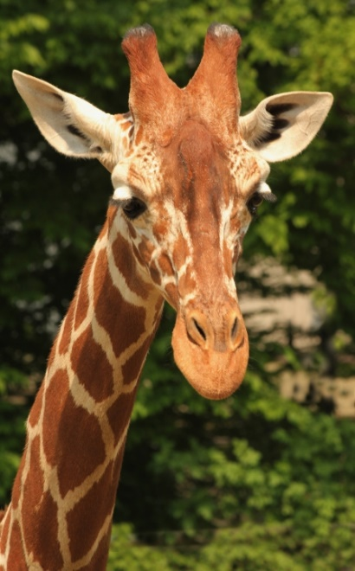

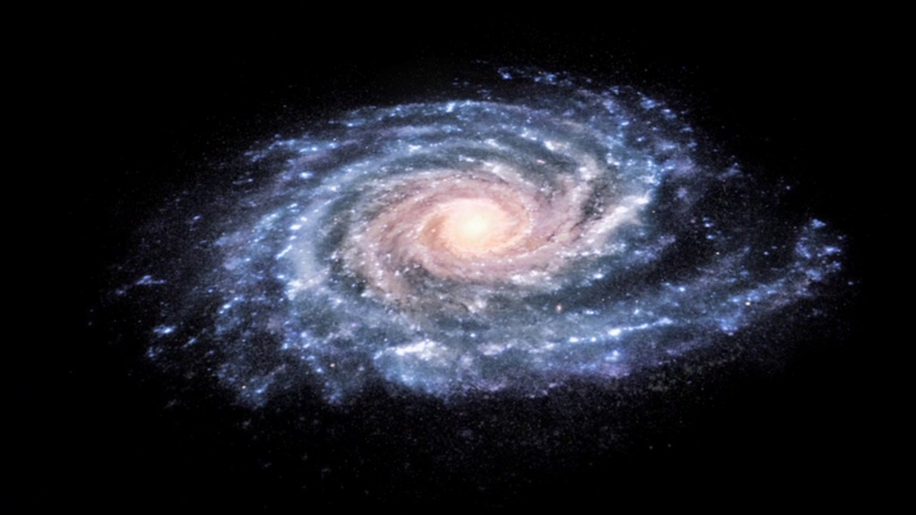
Důsledky Pauliho principu
→ může existovat jen určitý počet druhů atomů s přesným rozložením elektronů ve svých obalech.
→ Vysvětluje zákonitosti periodické soustavy prvků a tím i celého bohatství chemických sloučenin i biologických systémů.
→ jeho platnost umožňuje existenci celého našeho světa (např. fotony, pro které Pauliho princip neplatí, mohou být všechny v témže kvantovém stavu, s touž energií a frekvencí, vytvářet elektromagnetickou vlnu, ale nelze z nich budovat žádné struktury.

Slide 15
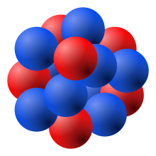
Rutherford – stále nám něco v modelu atomu chybí!
Uvědomoval si problémy se stávajícím modelem atomu složeného pouze z p⁺ a e⁻
Neseděla hmota atomů a zároveň elektroneutrální charakter atomu
Předpokládalo se, že p⁺ jsou v jádře stíněny e⁻, ty by ale musely být extrémně vysoce energetické, což nesouhlasilo s pozorováními
Rutherford proto teoreticky předpověděl neutron, aby byly atomy stabilní
-
+
-
+
-
-
+
-
+

Slide 16
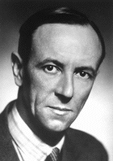
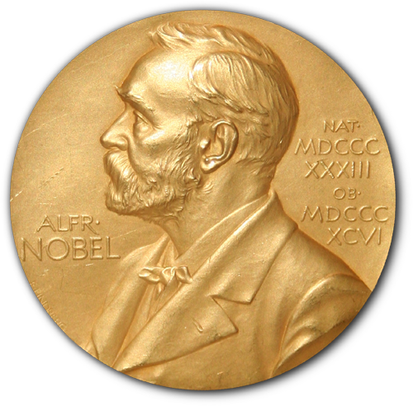
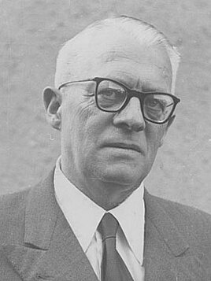
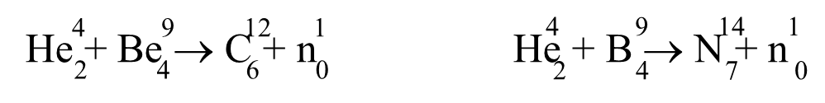
Objev neutronu
1932 James Chadwick (1935 Nebelova cena za fyziku) – pracoval s Rutherfordem, objev neutronu
Později vyšlo najevo, že němečtí vědci objevili neutron ve stejnou dobu. Ale objevitel Hans Falkenhagen se obával zveřejnění svých výzkumů.
James Chadwick
Když se Chadwick dozvěděl o Falkenhagenovu objevu, nabídl mu, že se o Nobelovu cenu podělí. Falkenhagen ale skromně odmítl.
Hans Falkenhagen
13.05.1895 – 26.06.1971

Slide 17
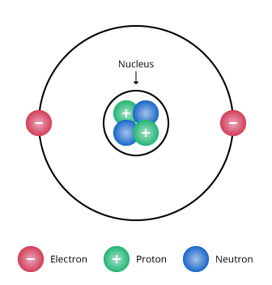
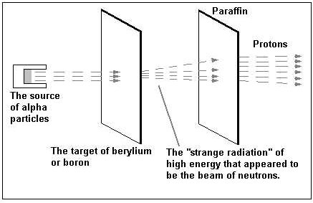
Objev neutronu
? γ?
α
MeV p+
V roce 1930 bombardovali Walter Bothe a H. Becker beryllium ⁹₄Be částicemi α → pozorovali emisi energetického záření (tzv. beryliové záření), které bylo vysoce pronikavé, přímo neionizovalo a nezahýbalo se v magnetickém poli.
Zprvu se domnívali, že se jedné o záření γ.
Později manželé Iréne a Fréderick Joliot Curieovi zjistili, že toto záření vyráží energetické protony z parafínu.
Pokud by tedy šlo o záření γ, muselo by mít do té doby nevídané energie → spíše nějaké částicové záření

Slide 18
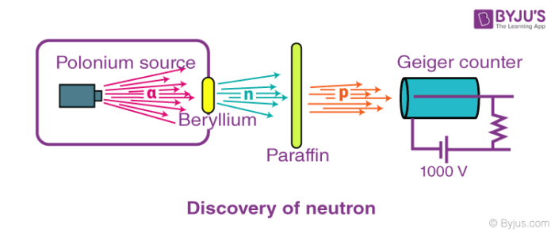
Chadwick pochopil, že probíhají reakce →→ a dokázal, že záření je tvořeno neutrony.
Hmotnost neutronu určil ze znalosti hmotností ¹¹₅B a ¹⁴₇N jako přibližně rovnu hmotnosti protonu.
Zjistil, že záření proniká až do 10 až 20 cm Pb
p+ o stejné energii se zastaví již v 0,25 cm Pb, protože pronikavost částic o stejné hmotnosti i rychlosti ve stejném materiálu závisí pouze na nábojích těchto částic,
→ částice beryliového záření musí mít velmi malý nebo nulový náboj ve srovnání s nábojem p+
zjistil, že beryliové záření dokáže z látky vyrážet nejen H+ (p+), ale i jádra dalších lehkých prvků, jako Li, Be, B atd.

Slide 19
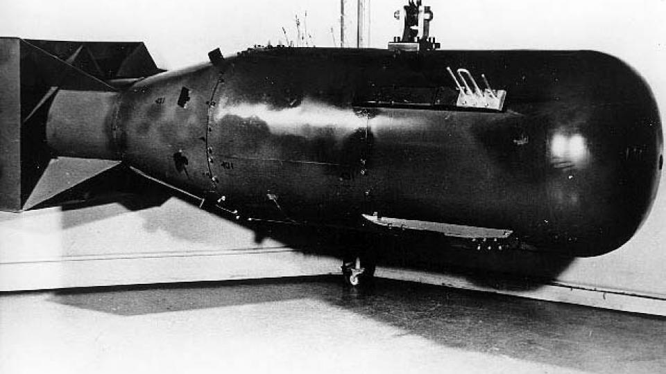
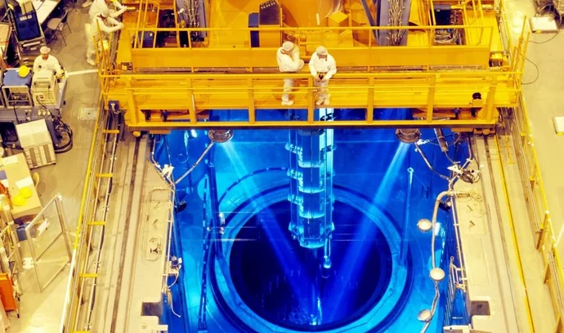
Význam objevu neutronu
Již kompletní model atomu na dané úrovni rozlišení
velký krok dopředu v našem chápání struktury atomových jader → objevem neutronu v podstatě začal jaderný věk
Pojem izotopy a jejich postupná identifikace. Už dříve byla známa jádra s podobnými vlastnostmi, ale jinou atomovou váhu, což bylo možné nyní vysvětlit.
Později se ukázalo, že právě neutron je klíčem ke štěpení atomového jádra uranu a řetězové reakci

Slide 20
Elementární částice v polovině 20. století
Elementární = dále nedělitelný → lepší asi termín „subatomární“ částice
  Elektron (e⁻)
  Proton (p⁺)
  Neutron (n⁰)

Slide 21
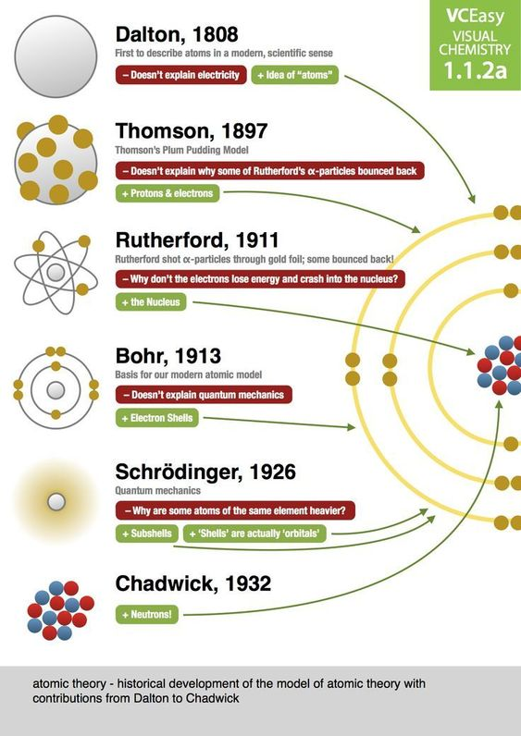
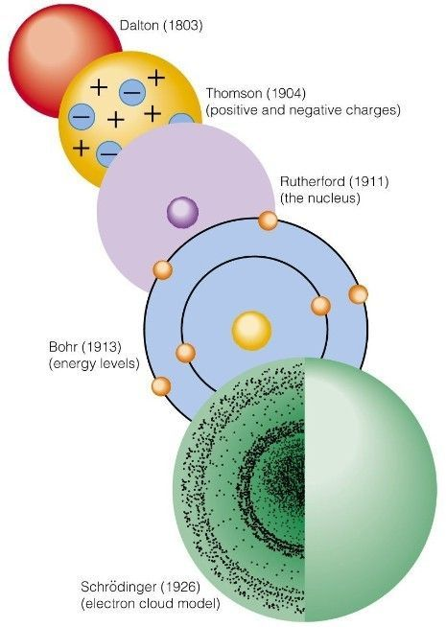
MODELY - přehled

Slide 22
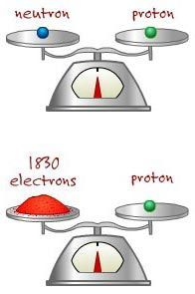
Jádro 99.9% hmotnosti atomu

Slide 23
ATOMOVÉ JÁDRO – základní pojmy
p⁺ + n⁰,
Sídlo téměř veškeré hmoty (nukleony >2000x větší hmotnost než e⁻)
silné jaderné interakce >>> elektrostatické interakce
Počet p⁺: PROTONONÉ (ATOMOVÉ) ČÍSLO, Z – definuje prvek (pozice v periodické t.)
Počet nukleonů p⁺ + n⁰: NUKLEONOVÉ (HMOTNOSTNÍ) číslo, A
Počet n⁰: NEUTRONOVÉ číslo, N

Slide 24
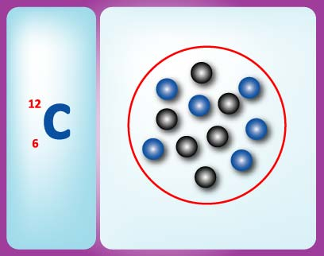
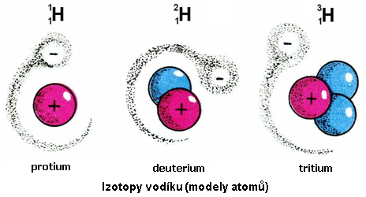
ATOMOVÉ JÁDRO – základní pojmy
Nuklid – je chemická látka složená z atomů se stejným protonovým i nukleonovým číslem
(např. nuklid uhlíku ¹²₆C obsahuje pouze atomy, které mají v jádře 6 protonů a 6 neutronů)
Dnes známo >2000 nuklidů, z nichž pouze 266 je stabilních
Izotopy – jsou atomy téhož prvku, které mají stejný počet protonů, ale liší se počtem neutronů v jádře atomu. Proto mají stejné protonové číslo, ale různé nukleonové číslo.

Slide 25
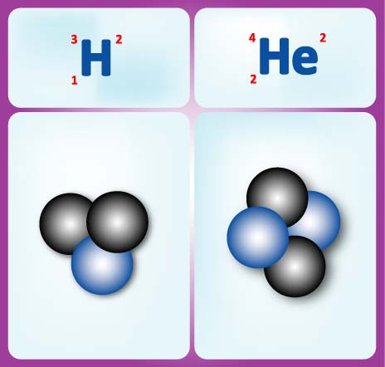
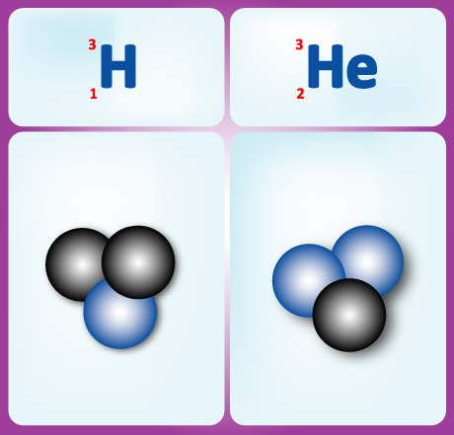
ATOMOVÉ JÁDRO – základní pojmy
IZOTONY: mají shodné neutronové číslo a liší se nukleonovým (a také protonovým) číslem
Pojem izotony se používá hlavně k vyjádření vztahu mezi dvěma jádry.
Jedná se o dva různé prvky.
IZOBARY: mají stejný počet nukleonů, ale liší se protonovým číslem (=dva různé prvky) a neutronovým číslem.

Slide 26
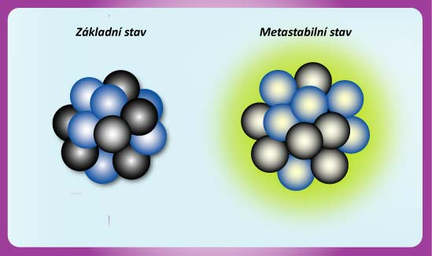
ATOMOVÉ JÁDRO – základní pojmy
IZOMERY: označení pro jádra, která mohou existovat ve vybuzeném (excitovaném, metastabilním) stavu déle než 100 ms. Toto označení má smysl jen ve vztahu k danému nuklidu s jádrem v základním stavu
Označení izomer bylo zvoleno jako analogie k pojmu izomer v chemii, se kterým se ale nesmí zaměňovat. V obou případech je izomer složen ze stejných počtů jednotlivých částic, ale liší se svou strukturou a chováním v reakcích.
Doba života excitovaných jaderných hladin je většinou velmi krátká (»10⁻¹⁵-10⁻⁶ s), existují však situace, kdy doba života excitované hladiny je řádově sekundy, minuty a dokonce i několik hodin, dní i roků! - takové hladiny se nazývají metastabilní a mluvíme o izomerním stavu jádra. Takový jaderný izomer se často považuje se samostatný nuklid
a označuje se horním indexem "m" u nukleonového čísla např. ^{99m}Tc.

Slide 27
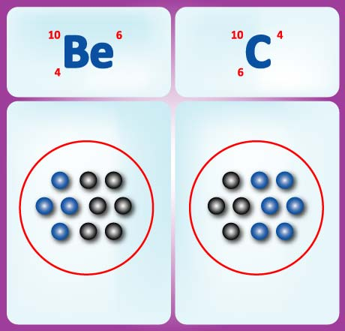
ATOMOVÉ JÁDRO – základní pojmy
ZRCADLOVÁ JÁDRA: je označení jádra, které se používá pouze ve vztahu k jinému jádru. Zrcadlové jádro k jádru určitého nuklidu je jádro nuklidu a naopak, tzn. jádra jsou zrcadlová navzájem.
Např.:
Další definice:
http://artemis.osu.cz/mmfyz/jm/jm_2_1_4.htm

Slide 28
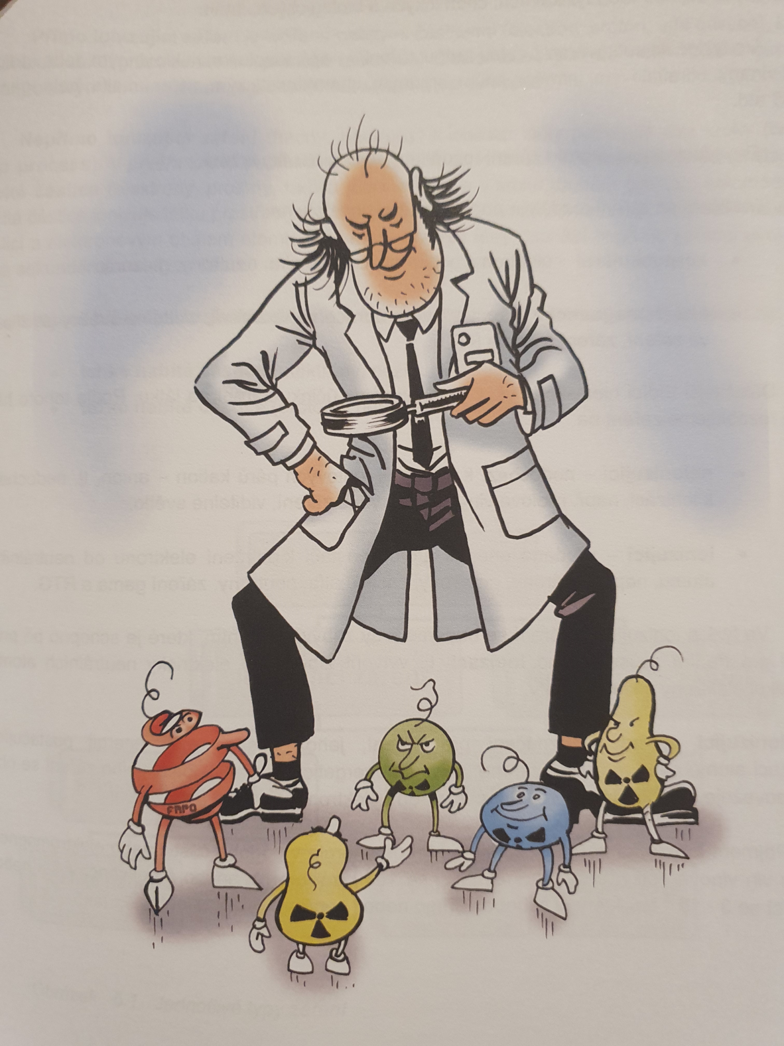
ZOO ELEMENTÁRNÍCH ČÁSTIC
Situace s „elementárními částicemi“ se komplikuje s rozvojem zkoumání kosmického záření → objeveny částice, které se při běžných energiích nevyskytují
  Pozitron (e⁺, antičástice k elektronu)
  Mezon π
  Mion (dříve zvaný mezon μ)
50. léta – uvedeny do provozu velké urychlovače
→ objev mnoha dalších částic → příliš mnoho částic na to, aby byly skutečně elementární
Dnes známo asi 100 částic a přibližně stejně (100) antičástic
(vs. TISÍCE ČÁSTIC??)

Slide 29
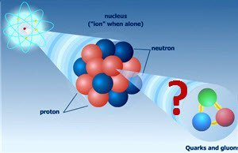

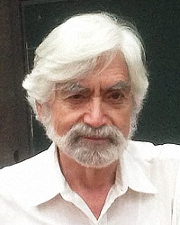
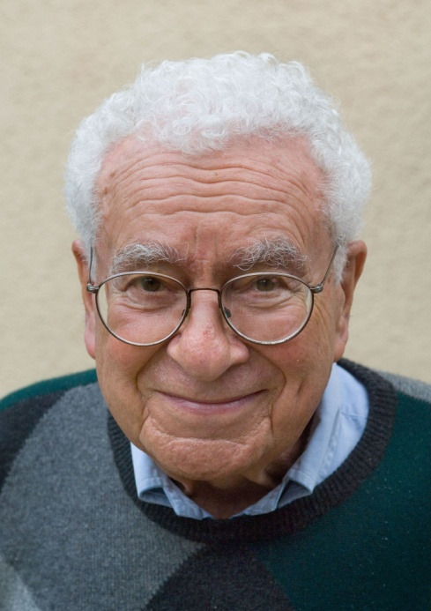
KVARKY
Příliš mnoho „elementárních“ částic → patrně mají vnitřní strukturu → ještě menší částice? → KVARKY
Model, kde se nukleony skládají z ještě menších částic hmoty navrhli nezávisle George Zweig a Murray Gell-Mann (1964) – Nc1964
Gell-Mann pro tyto částice použil název KVARK, George Zweig název aces
Nejprve šlo jen o matematický model. Experimentální podpora : 1967. Poslední z předpovězených kvarků byl experimentálně potvrzen v roce 1994.

Slide 30
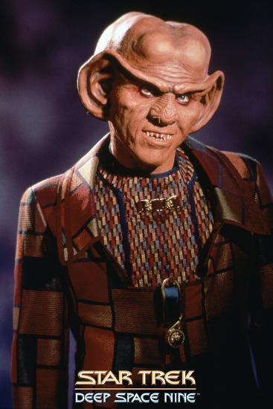

Původ slova KVARK; původně s výslovností [kvórk]
*Původ slova KVARK: Slovo kvark nalezl Gell-Mann v románu Jamese Joyce "Finnegan's Wake".
V českém překladu „Finneganova pohřební hostina“ nebo „Finneganovo probuzení“ (slovo wake může mít dva významy); nebo též „ Plačky nad Finneganem“.
Název balady Joyce zvolil jako ironický symbol věčného koloběhu života, který je v knize naznačen i jinak (například faktem, že kniha začíná i končí uprostřed věty).
Hlavnímu hrdinovi se zdá sen, ve kterém racci letící za plující lodí křičí: „Three quarks for Muster Mark“ („Tři kvarky pro doktora Marka„). V celém románu se toto podivné slovo již znovu nikde neobjeví.
Od této doby se do částicové fyzika vnáší řada dalších pojmů nematemateckého charakteru, jejichž původní význam nemá s vlastnostmi částic nic společného
Three quarks for Muster Mark

Slide 31
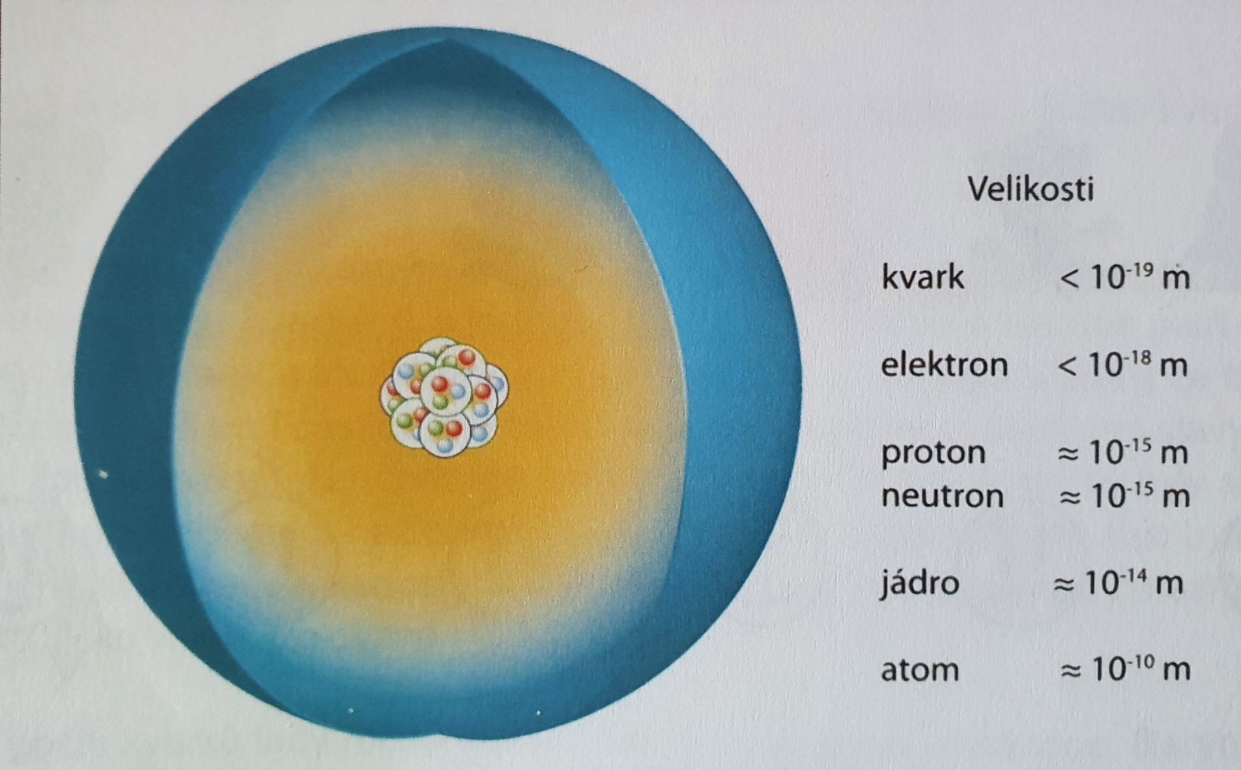
Jádro atomu & standardní částicový model

Slide 32






KVARKY
Podle kvantové charakteristiky nazvané "vůně" (flovour) existuje šest kvarků
u, d, s, c, b, a t.

Slide 33
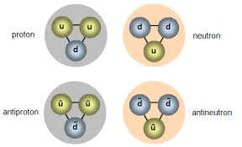
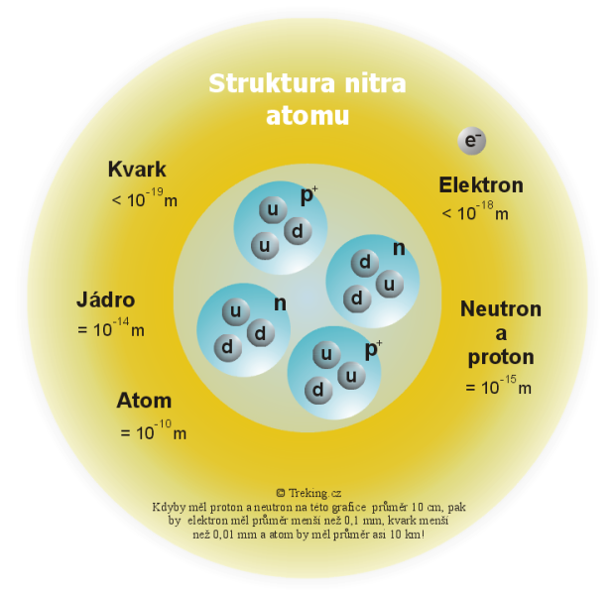
KVARKY
Veškerou pozorovatelnou hmotu ve vesmíru můžeme postavit
ze dvou leptonů (elektronu (e-) a elektronového neutrina (ν_{e}))
a ze dvou kvarků (up (u), down (d)).
Fundamentální částice první generace
(běžné atomy, běžné energie): kvarky u a d + leptony e-, ν_{e},

Slide 34
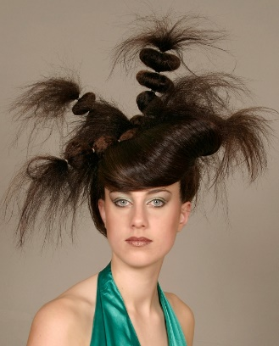


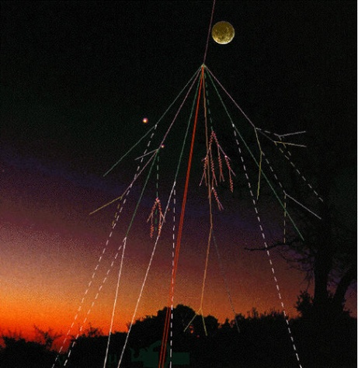




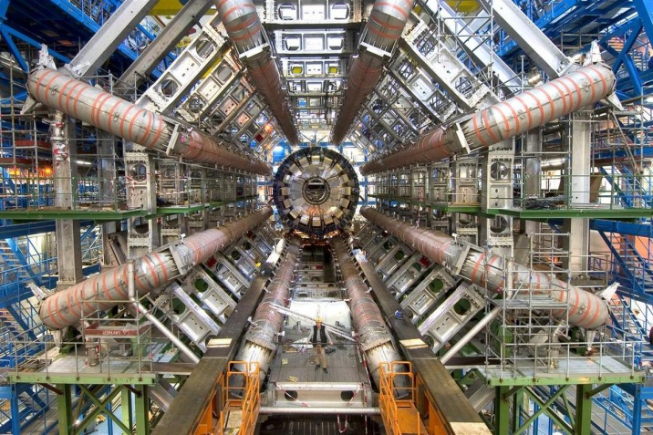
KVARKY
Veškerá pozorovatelná hmota ve vesmíru
I. generace
Up
Down
Jen vysoce energetické procesy, např. srážky kosmického záření s částicemi ve vrchních vrstvách atmosféry
II. generace
Strangeness
Charm
V současnosti již jen umělý vznik na velkých urychlovačích
III. generace
Beauty (bottom)
Truth (in vino veritas) (Top)

Slide 35
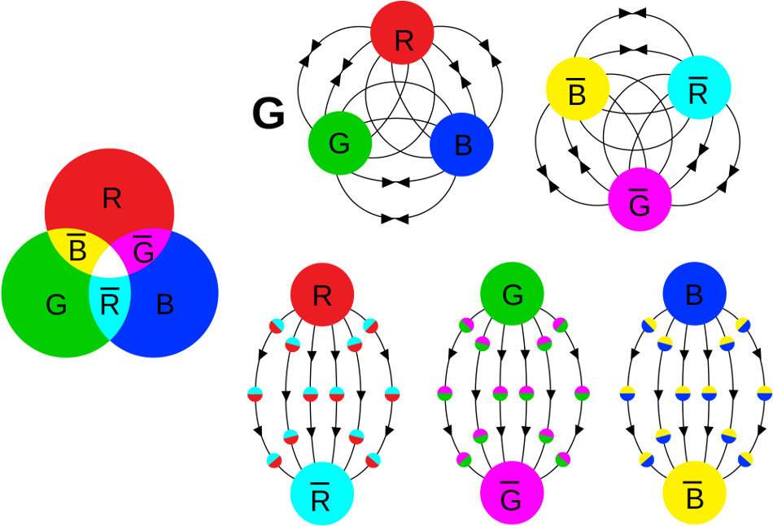
KVARKY
BARYONY
Kvarky jsou fermiony s ½ spinem a platí pro ně tedy Pauliho vylučovací princip. Přesto existují částice složené ze stejných kvarků (např. částice Δ++ = uuu)
Každý kvark určité "vůně" se tak musí vyskytovat v různých kvantových stavech → ve třech "barvách", což je další kvantová charakteristika (vnitřní stupeň volnosti), a to červené, zelené a modré
MEZONY

Slide 36

KVARKY – SILNÁ INTERAKCE
silná jaderná interakce „cítí“ barvu (obdobně, jako elektromagnetická interakce elektrický náboj
Barvu si lze tedy představit jako zvláštní, velmi silný „elektrický náboj“ (barevný náboj). Tento náboj je samotnou podstatou silné interakce, kterou kvarky zprostředkovávají
Hadron jako celek nesmí barvu vykazovat – musí být „bezbarvý“ (připodobněním je částice bez elektrického náboje). U baryonu je toho dosaženo přítomností tří kvarků lišících s odlišnou barvou, u mezonů je barva kvarku kompenzována barvou antikvarku
Při výměně gluonu mezi dvěma kvarky mění oba kvarky zároveň svou barvu, a to vždy tak, aby hadron zůstal „bezbarvý“
Gluony jsou proto též nositeli barvy, jsou však – podobně jako foton – nehmotné a nemají elektrický náboj

Slide 37
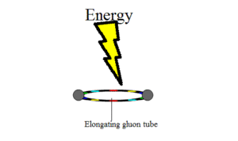
KVARKY – SILNÁ INTERAKCE
Díky silné interakci drží kvarky za normálních podmínek uvnitř hadronů
Nemohou se vyskytovat samostatně (existují pouze ve vázaných stavech – hadronech) – mluvíme o „uvěznění kvarků“.
Je to důsledkem extrémně krátkého dosahu SJI. SJI se navíc chová oproti jiným interakcím „dost podivně“ → se vzdáleností roste. Po dosažení určité vzdálenosti mezi kvarky je do systému dodáno již tolik energie, že může dojít ke vzniku nových kvarků a jejich reorganizaci, nikoliv však separaci jednotlivých kvarků
Nové kvarky či antikvarky se okamžitě spojí s antikvarkem, respektive kvarkem - výsledkem budou dva hadrony, namísto původního jednoho (analogií může být rozdělování magnetu s cílem ulomit jeden jeho pól)
https://en.wikipedia.org/wiki/Color_confinement

Slide 38
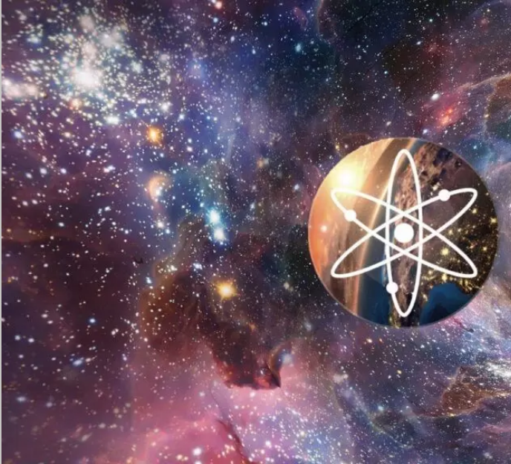
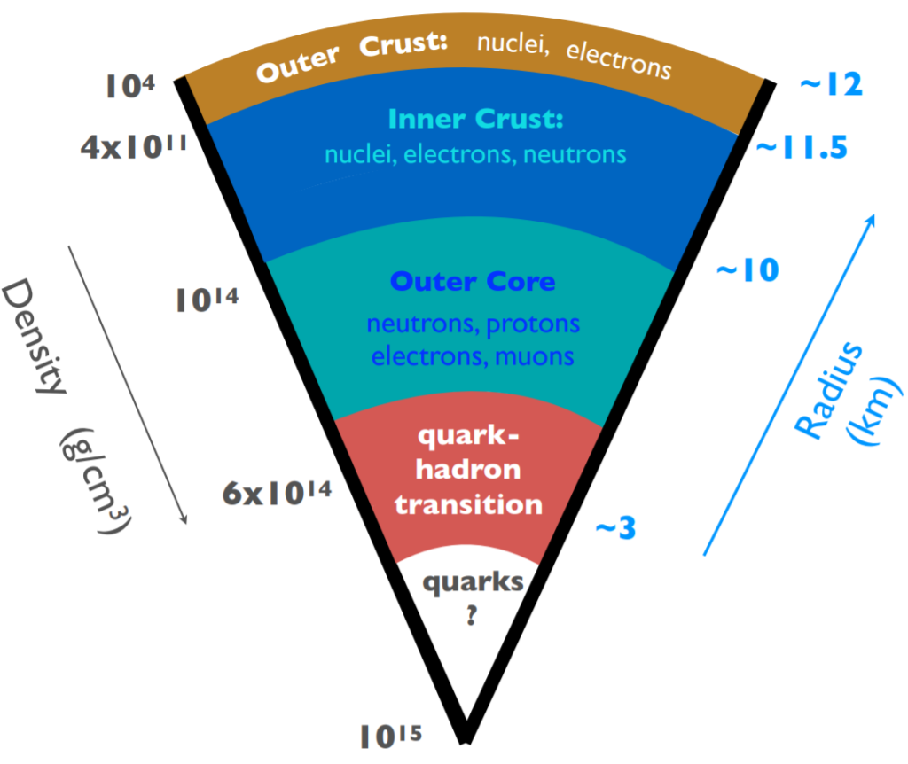
Neutronové hvězdy

Slide 39

KVARKY
Kvarky mají některé podivné vlastnosti:
fermiony se spinem ½
jejich elektrický náboj představuje buď ⅓ nebo ⅔ jednotkového náboje.
  Kvarky "u", "c" a "t" mají náboj Q(u,…) = ⅔
  kvarky "d", "s" a "b" mají náboj Q(d,s,…) = –⅓
Kvarky mají baryonové číslo B = ⅓
Antivarky
Antikvarky "u'", "c'" a "t'" mají náboj –⅔ a antikvarky "d", "s'" a "b'" mají náboj ⅓.
baryonové číslo B = –⅓

Slide 40

POZNÁMKY
Názvy jako vůně a chuť nemají nic společného s jejich původním významem – používají se k popisu vlastností, které v klasické fyzice nemají analogii a jejichž popis je značně složitý.
Jejich zavedení vyplynulo z nutnosti vysvětlit vlastnosti, chování, a systematiku hadronů.
Pro kvark b se spíše užívá bottom a pro kvark t termín top (namísto „beauty“ a „truth“)

Slide 41


Tyto částice se rozdělují do 3 rodin:
mion
Podle současných poznatků:
12 druhů základních částic:
  6 kvarků
  6 leptonů
Tyto částice se rozdělují do 3 rodin:
do každé z nich patří 2 druhy kvarků a 2 leptony
První rodina = kvarky "u" a "d", elektron (e⁻) a elektronové neutrino (ν_{e}) – vytváří veškerou hmotu vesmíru, neboť dokáží "konstruovat" protony a neutrony, základní stavební kameny atomových jader všech chemických prvků.
Další dvě rodiny představují nestabilní částice s krátkým časem rozpadu.
tauon

Slide 42



KVARKY A HADRONY
Baryon: 3 kvarky p = (uud), n = (udd), Λ⁰ = (uds)
Antibaryon: 3 antikvarky
Mezon: 1 kvark + 1 antikvark π⁺ = (ud), K– = (su)
Baryonová, nábojová a další kvantová čísla kvarků a antikvarků se sčítají a dávají dohromady pozorované vlastnosti hadronu
Např. Z protonu (kvarky uud) = 2/3 + 2/3 + (-1/3) = 1
Mezon F má nulovou podivnost, protože se skládá z podivného kvarku a antikvarku, tzn. 1 + (-1) = 0 (mluvíme o „skrytém půvabu“)

Slide 43

SYSTEMATIKA ČÁSTIC
Částice se dělí na dvě základní skupiny
LEPTONY (řecky leptos = lehký)
a HADRONY (řecky hadros = velký, silný)
Dělícím kritériem je typ interakce, které mezi částicemi mohou působit
Leptony → slabá interakce
Hadrony → silná interakce
Pokud mají částice elektrický náboj → též elektromagnetické interakce

Slide 44


SPIN
Spin je vnitřní vlastnost elementárních částic
Spin nás informuje o tom, jak vypadá částice z různých směrů. Pro připodobnění ke klasické fyzice si jej můžeme představit jako rotaci kuličky kolem své osy. Podle pravidel kvantové fyziky ovšem částice dobře definovanou osu otáčení nemají.
  Částice s nulovým spinem se nám jeví ze všech stran stejná
  Částice se spinem 1 se při otáčení jeví různě, a aby znova dosáhla počátečního vzhledu, musí se kolem osy otočit o 360°
  Částice se spinem 2 dosáhne původního vzhledu již po otočení o 180°
Spin částic si také můžeme představit na příkladu hracích karet. Spin hodnoty 1 můžeme připodobnit esu, které vypadá stejně až po otočení o 360°. Spin 2 pak jako královnu, která má dvě hlavy, tudíž se nám jeví stejně již po otočení o 180°(viz obrázek).
Čím je tedy hodnota spinu vyšší, tím menší zlomek plného obratu je potřebný k počátečnímu vzhledu částice.
Toto platí pro částice s celočíselným spinem – bosony. Částice se spinem ½ je ovšem třeba otočit kolem osy dvakrát, aby nabyly původního vzhledu.
180°= spin 2
360°= spin 1

Slide 45
Klasifikace subnukleárních částic
Podle spinu:
fermiony pololočíselné spinové kvantové číslo
Př. leptony (elektron, neutrino ...), kvarky (up, down, charm…), baryony (proton, neutron)
Pauliho princip (tvoří hmotu)
bosony celočíselné spinové kvantové číslo (foton, gluon…) (zprostředkovávají interakce)
Podle klidové hmotnosti:
leptony (z řeckého „lehký“), m ~ 0 – 130 MeV/c²
Př. neutrino ν (0 MeV/c²), elektron (0,5 MeV/c²), mion (106 MeV/c²)
poločíselné spinové číslo 1/2
mesony (z řeckého „střední“), m ~ 130 – 900 MeV/c²
Př. pion, kaon
celočíselné spinové číslo 0 nebo 1
baryony (z řeckého „těžký“), m ~ 900 MeV/c²
Př. proton p (938 MeV/c²), neutron n (940), poločíselné spinové číslo
účastní se tzv.
silné interakce,
tzv. hadrony

Slide 46

Systematika elementárních částic
dle hmotnosti
dle interakcí
dle spinu

Slide 47

Systematika elementárních částic
-další kritéria

Slide 48
LEPTONY

Slide 49

LEPTONY
Leptos = lehký; m_{e} = 9,1×10^{–31} kg
Smysl tohoto názvu je ale již jen historický, nejtěžší částice z této skupiny, tauon, má téměř dvojnásobně větší hmotnost než proton
Spin ½ → fermiony (Pauliho vylučovací princip)
Náboj buďto 0 nebo elementární záporný náboj (1,6021.10⁻¹⁹ C, odpovídá nábojovému číslu Z = –1)
leptony, tvoří je šestice částic a šestice antičástic
Patří mezi ně elektrony (elektron, mion a tauon) a jejich neutrina (elektronové, mionové a tauonové).
Antičástice k leptonům (antileptony) jsou kladné částice – pozitron (e+), mion m+, tauon t+ a odpovídající antineutrina se od neutrin liší tzv. točivostí (tj. orientací spinového momentu hybnosti)

Slide 50
LEPTONY
Elektrony v atomovém obalu nevykazují při současných experimentech vnitřní strukturu (přesto je elektron součástí širší skupiny částic, kterým říkáme leptony, viz dříve).
Všechny leptony mají i v nejvytříbenějších experimentech bodovou strukturu až do 10⁻¹⁸ m (tzn. nemají vnitřní strukturu). Zdá se tedy , že jde opravdu o elementární, dále nedělitelné tzv. FUNDAMENTÁLNÍ částice (?? viz dále).
e- → interagují elektromagnetickou interakcí (mají náboj) i slabou interakcí
neutrina → interagují jen slabou interakcí (proto je pro ně látka velmi průhledná, např. sluneční neutrina projdou bez problémů celou zeměkoulí)

Slide 51




LEPTONY – NEUTRINA
Neutrina mají velmi malou hmotnost a šíří se téměř rychlostí světla. Neutrina se proto chovají jako duchové – umí procházet zdí a přeměňovat se jedno v druhé.
bodová struktura
Spin ½
El. náboj 0
65 miliard neutrin plochou nehtu (∼1 cm²) každou sekundu (hlavně ze Slunce)
Za celý život lidským tělem projde 10²³ neutrin - jen jedno jediné je ale zachyceno
V běžné jaderné elektrárně vzniká každou sekundu přes 50 000 neutrin

Slide 52

LEPTONY – NEUTRINA
Spolu s fotony nejhojnější částice ve vesmíru
Neutrina jsou věrní souputníci elektronů.
Pokud při slabé interakci vznikne lepton, musí se také objevit příslušná antičástice, tedy antilepton
→ Zákon zachování leptonového čísla: celkové leptonové číslo (L) před a po interakci musí být stejné
Leptonové číslo L – popisuje interakce leptonů:
  Leptony +1
  Antileptony -1
  Ostatní částice 0
Při vzniku pozitronu (antičástice k elektronu) vznikne ještě elektronové neutrino, naopak při vzniku elektronu (například při beta rozpadu) se objeví elektronové antineutrino.
U ostatních elektronů je tomu obdobně. S těžkým elektronem (mionem) vzniká mionové antineutrino a s tauonem se vynoří tauonové antineutrino.
OBJEV NEUTRIN: ZÁHADA - spektra vyzařovaných beta-částic jsou spojitá s určitou maximální energií.
Vysvětlení: Energie rozpadu se rozdělí náhodně mezi elektron a antineutrino nebo mezi pozitron a neutrino.

Slide 53


např.

Slide 54



OSCILACE NEUTRIN
Oscilace elektronových, mionových a tauonových neutrin (změna vůně) – dochází k samovolné přeměně mezi jednotlivými typy; pravděpodobnost, že při experimentu zachytíme neutrino v některé z jeho podob, se plynule mění.
Nobelova cena za fyziku 2015
“for the discovery of neutrino oscillations, which shows that neutrinos have mass“
Takaaki Kajita
Super-Kamiokande Collaboration
University of Tokyo, Kashiwa, Japan
Arthur B. McDonald
Sudbury Neutrino Observatory Collaboration
Queen’s University, Kingston, Canada

Slide 55

Zajímavost
V roce 2011 se zdálo, že neutrina létají z komplexu CERN do Gran Sasso nadsvětelnou rychlostí – na vině byl povytažený konektor optického vlákna (u experimentu Opera), které zajišťovalo komunikaci mezi podzemní a nadzemní částí laboratoře.

Slide 56
LEPTONY – ELEKTRONY
Elektron je první objevenou elementární částicí. Nalezl ho anglický fyzik John Joseph Thomson (1856–1940) v roce 1897 v katodovém záření.
Elektron hraje nesmírně důležitou roli v atomární látce. Rozdílné chování různých atomů je způsobeno rozdílnou konfigurací elektronových obalů → kdyby e- nebyly fermiony (Pauliho vylučovací princip), nemohly by existovat různé atomy.
Makroskopický pohyb elektronů vnímáme jako elektrický proud.
Pohyb elektronů a jejich vlastnosti jsou základem veškerých elektronických (využívají náboj) a spintronických (využívají spin) zařízení.
Existenci antičástice k elektronu (pozitronu) teoreticky předpověděl Paul Dirac (1902–1984) v roce 1928.
Pozitron byl objeven v roce 1932 Carlem Andersonem (1905–1991) v kosmickém záření.

Slide 57

LEPTONY – MIONY, TAUONY
Miony s relativistickými rychlostmi vznikají interakcí kosmického záření s horními vrstvami atmosféry.
Vzhledem ke své krátké době života by neměl mion nikdy dopadnout na zemský povrch.
Avšak díky dilataci času žije mion z hlediska pozorovatele na Zemi „déle“ a má dosti času, aby dopadl na povrch Země. Z hlediska mionu se Země „přibližuje“ relativistickou rychlostí a díky kontrakci vzdálenosti letí mion k povrchu Země jen zlomek skutečné vzdálenosti. Vidíme, že z hlediska obou souřadnicových soustav je výsledek stejný, mion dopadne na povrch Země.
U hladiny moře je možné detekovat přibližně 1 mion dopadající na cm² za minutu. Tyto miony pocházejí ze sekundárních spršek kosmického záření.
Mion, těžký e-, se chová velmi podobně jako elektron. Má hmotnost 207 m_{e}.
Doba života je přibližně 2,2 ms. Potom se těžký elektron rozpadá na normální elektron a neutrina: μ⁻ → e⁻ + ͞ν_{e} + ν_{μ}.
antimion
mion
TAUON (Lepton τ): velmi těžký „elektron“, nestabilní částice s dobou života 0,3 ps. Rozpadá se na své lehčí dvojníky (e- nebo mion) a neutrina.

Slide 58

LEPTONY
–
–
Těžké elektrony
–
Na rozdíl od e- jsou těžší a nestálé
minimální
W = slabá
E = elektromagnetická
S = silná
m_{e} = 9,1×10_{–31} kg
e = 1,6×10^{–19} C
minimální
Poměrně hmotnější

Slide 59
HADRONY

Slide 60

p⁺
(anti)p⁻

Slide 61

HADRONY (složené částice)
řec. hadros = silný, bujarý →
podléhají silné interakci
Dnes již nejsou považovány za (fundamentální) elementární částice, nicméně jejich komponenty se vyskytují pouze vázané v hadronech (nikdy ne volně)
S výjimkou protonu a antiprotonu jsou nestabilní (10⁻²⁸ – 10⁻⁸ s) → rozpad na lehčí hadrony, případně až leptony.
Výjimkou je rozpad n⁰ → p⁺ + e⁻ + n_{e}, s poločasem 930 s (∼10-15 min), nestabilita n0 se týká jen neutronů volných (nikoliv vázaných v atomovém jádru).
Je jich relativně velké množství (jeden z důvodů, proč se uvažovalo o jejich další vnitřní struktuře)
MEZONY – řec. mezos = středně těžké částice, i.e., mezi (těžkým) p+ a (lehkým) e-
spin nejčastěji 0, vzácněji celočíselný (→ bosony)
BARYONY – řec. barys = těžké částice, mají hmotnost ≥ p+
spin poločíselný ½ nebo 3/2

Slide 62

Baryony
Škvarky! Škvarky! Škvarky!
řec. barys = těžký → těžké subatomární složené částice
Nejlehčí a nejznámější baryon je proton (m_{u} = 1.0072765 u)
O málo těžší je neutron (m_{u} = 1,0086650 u)
NUKLEONY: p⁺ a n⁰ – jsou z nich složená všechna atomová jádra (výjimkou je ¹₁H)
HYPERONY: těžší baryony než nukleony, obsahují alespoň jeden s-kvark (podivný)
Pro popis interakcí zavedeno baryonové číslo B (obdoba leptonovému číslu).
Platí zákon zachování B na obou stranách reakce
  Baryony = +1
  Antibaryony = -1
  Ostatní částice (mezony, leptony) = 0
Baryon je částice složená ze 3 kvarků (p⁺: kvarky uud a n⁰: udd)
Antibaryon je složen ze 3 antikvarků.
Doba životnosti většiny baryonů je velmi krátká a závisí především na kvarkovém složení a způsobu přeměny kvarků.

Slide 63

BARYONY
Baryony jsou složeny ze tří kvarků, které lze kombinovat – viz obr. baryonový oktet:
velikost izospinu: od -1 do 1 (není to spin jednotlivých baryonů – ten může být pouze poločíselný a to 1/2, 3/2,...)
Náboj: dosahuje hodnot -1, 0, 1;
Podivnost: dosahuje hodnot 0, -1, -2

Slide 64

BOSONY („částice interakcí“)
Existenci bosonů předpověděli ve svých pracích fyzici Steven Weinberg, Sheldon Glashow a Abdus Salam.
Klidová hmotnost:
Nulová: foton, gluon
Nenulová: intermediální bosony (slabé interakce) W⁺, W⁻ (~90x více než p+) či Z⁰
Jmenují se podle indického fyzika Šatendranátha Boseho (proto bývají někdy označovány jako Boseho částice).
Zajímavým zástupcem bosonů je Higgsův boson, jenž byl v CERNu
objeven teprve v roce 2012 (nyní jsou tedy již prokázány všechny částice ze standardního modelu elementárních částic).

Slide 65


BOSONY („částice interakcí“)
Všechny bosony mají celočíselný spin a jsou pravým opakem fermionů, nespolečenských částic řídících se Pauliho vylučovacím principem (tzn. velice rády obsazují společný kvantový stav)

Slide 66

KVARKY - SILNÁ JADERNÁ INTERAKCE (SJI)
současná fyzika (kvantová teorie pole) vysvětluje obecně interakci dvou částic jako proces, který je zprostředkován výměnou jiné (virtuální) částice.
…mezi interagujícími částicemi vzniká silové pole, jehož kvantem je právě vyměňovaná částice. Tato částice existuje jen velmi krátce, po emisi jednou interagující částicí je okamžitě absorbována částicí druhou, a nelze ji proto jakožto částici zaznamenat (→ VIRTUÁLNÍ ČÁSTICE)

Slide 67


Gravitační síla ? (zatím není známa polní částice)
Elektromagnetická síla: protony a elektrony (elektricky nabité částice), udržuje e- v elektronovém obalu
Silná jaderná síla: drží protony a neutrony v jádře (částice s barevným nábojem) a tvoří tak atomové jádro (elektrárny, a-bomby)
Slabá jaderná síla: „cítí“ ji všechny částice atomu (jediná síla, kterou cítí neutrina), ale u většiny atomů ji nepozorujeme, může ale za β-rozpad

Slide 68







Základní síly
Feynmanovy diagramy

Slide 69

Silná j. interakce
Původní představa silných interakcí v jádře: neustálá výměna virtuálních pionů (kladný, záporný nebo neutrální) mezi nukleony; velmi krátká doba interakce, řádově 10⁻²³ s.
Virtuální piony vznikají výměnou gluonů mezi kvarky.
Velmi krátký dosah – 10⁻¹⁵ m (tedy jen v jádře). Dosah jaderných sil definuje poloměr jádra (proto jsou velká jádra méně stabilní). Poloměr jádra závisí na počtu nukleonů následovně:
        r = r₀A^{1/3} (r₀ = 1,4 . 10⁻¹⁵ m)
Nábojová nezávislost – interakce je stejně silná bez ohledu na náboj
Nasycenost – vzhledem ke krátkému dosahu sil interagují jen nejbližší sousedé (viz kapkový model)

Slide 70
JADERNÁ POTENCIÁLOVÁ JÁMA
Interakce jádra s dalším nukleonem:
Pokud je nukleon daleko od jádra – nepůsobí žádná síla (nulová potenciální energie)
Po přiblížení neutronu na 10⁻¹⁵ m (do oblasti vlivu jaderných sil) → silná výměnná interakce s některým z nukleonů v jádře → n0 je vtažen do jádra, stává se jeho součástí a je v něm vázán → přitom se uvolní energie neutronu. Soustava má nyní nižší (zápornou) potenciální energii – neutron se nachází v potenciálové jámě.
Při přibližování protonu se navíc nejdříve uplatňuje coulombické odpuzování nábojů jádra a p+. Potenciální energie proto nejprve roste a až po překonání odpudivých sil – potenciálové bariéry – se proton dostává do působnosti silných jaderných sil a je zachycen.
Pro výšku potenciálové bariéry platí vztah:
Kde: Z₁ a Z₂ jsou protonová čísla jádra a kladné částice (zde protonu)
A₁ a A₂ jsou nukleonová čísla jádra
Z₁Z₂
[MeV,
1 eV = 1,6 . 10⁻¹⁹ J]
E_{B} =
_________
A₁^{1/3} + A₂^{1/3}

Slide 71

Z₁Z₂
E_{B} =
_________
A₁^{1/3} + A₂^{1/3}
[MeV,
1 eV = 1,6 . 10⁻¹⁹ J]

Slide 72

SLABÁ SÍLA
β+ rozpad
Nestabilita volných n⁰
Většina radioaktivity ve štěpném materiálu (jader po štěpení U v reaktorech) → mají nadbytek n⁰ → β+ (Černobyl)
Oscilace neutrin
Slučování protonů (H) ve Slunci → produkce neutrin

Slide 73


1) The W bosons have a mass of about 100 times that of a proton, which gives the weak force a very short range. …Creating a virtual W particle uses so much energy that it can only exist for a very short time and it can’t travel far.
2) On the other hand, the photon has zero mass, which gives you a force with infinite range.
Prakticky ale odstínění díky existenci dvou nábojů
The Larger the Mass of the Gauge Boson, the Shorter the Range of the Force

Slide 74

ANTIČÁSTICE
I antičástice patří do běžného světa

Slide 75


Antičástice
Antičástice jsou rovněž elementární částice, které mají
  určité fyzikální charakteristiky shodné s příslušnými elementárními částicemi
  a jiné fyzikální charakteristiky opačného znaménka, resp. směru.
Antičástice: mají stejnou hmotnost, spin, dobu života a velikost elektrického náboje jako částice
Liší se ale znaménkem elektrického náboje, leptonového čísla, respektive baryonového čísla, směrem vlastního magnetického momentu vzhledem k vlastnímu momentu hybnosti, popř. jinou vlastností
Charakteristickou vlastností antičástic je jejich intenzívní reakce s příslušnou částicí – obě během reakce zanikají a přeměňují se na lehčí částice, případně fotony

Slide 76
Antičástice
Pokud jsou všechny fyzikální charakteristiky spadající do druhé z uvedených skupin charakteristik nulové, nelze částici a antičástici odlišit žádnou fyzikální vlastností. Částice je v tomto případě totožná se svou antičásticí, hovoříme též o skutečně neutrální částici.
Stručně se označuje jako neutrální částice, v tomto případě je třeba rozlišovat neutrální částici a např. elektricky neutrální částici, u které je nulový pouze elektrický náboj.
Skutečně neutrální částicí je foton.
Neutron je pouze elektricky neutrální. Antičástici neutronu je antineutron – můžeme ho od neutronu rozlišit např. právě směrem magnetického momentu

Slide 77



ANIHILACE
HMOTA + ANTIHMOTA → anihilace → přeměna hmoty na fotony a mezony → mezony se rozpadají v konečném důsledku na fotony a neutrina → uvolnění energie:
E = mc²
přeměna klidové hmotnosti (energie) na energii → nejkompaktnější zdroj energie
Počátek vesmíru → téměř shodné množství hmoty a antihmoty → obrovská anihilace (vzniká reliktní záření) – malý přebytek hmoty zůstává
Největší anihilace v našem vesmíru nastala na jeho počátku a jejím pozůstatkem je reliktní záření

Slide 78


ANIHILACE
e⁻ + e⁺ → γ + γ
(veškerá hmota-klidová energie na kinetickou energii)
Anihilace (anti)p a (anti)n⁰ →
rozpad na mezony
  mezony → miony + neutrina
  miony → e⁻ + neutrina
  e⁻ reagují s e⁺ → fotony γ + neutrina
  (ta mají malinkatou hmotnost)
Computer-processed streamer chamber photograph of the tracks of subatomic particles produced in a proton- antiproton collision at a total energy of 900 GeV (CERN). The proton & antiproton have come in from the sides of the picture & annihilated at centre into pure energy; this energy rematerialises in a spray of new particles, mostly pions. Recorded 1985.

Slide 79


ZDROJE ANTIHMOTY
Přírodní zdroje :
Rozpad beta plus – zdroj pozitronů
Např. ²²Na → ²²Ne + e⁺ + ν_{e}
²⁷Si → ²⁷Al + e⁺ + ν_{e}
2) Kosmické záření – srážka částic (jader)
s vysokou energií → zdroj široké palety
antičástic – hlavně antiprotony, vznik
těžších antijader nepravděpodobný
Část zařízení LEAR pro produkci pomalých
antiprotonů (protonový urychlovač v CERNu)
Existence antihelia by byla důkazem antihvězd
Umělé zdroje :
1) Urychlovače – podobně jako u kosmického
záření – velmi vysoké energie, produkce v páru, urychlení na rychlosti v ≈ c
Jak antihmotu skladovat?
Uchovávání antičástic pomocí magnetického pole v podobě nabitých částic - plazmy → magnetické prstence, magnetické pasti – dnes až několik měsíců
akumulační prstenec ISR v CERNu (Ženeva)

Slide 80


BLESKY JAKO ZDROJ POZITRONŮ
Blesk = přírodní urychlovač – e- jsou urychleny mezi vysokým napětím v mracích
NASA's Fermi Gamma-ray Space Telescope Catches Thunderstorms Hurling Antimatter into Space (Released on January 10, 2011)
Článek + různá videa dostupná na:
https://www.nasa.gov/mission_pages/GLAST/news/fermi-thunderstorms.html
Scientists using NASA's Fermi Gamma-ray Space Telescope have detected beams of antimatter (positrons) produced above thunderstorms on Earth, a phenomenon never seen before.

Slide 81

BLESKY JAKO ZDROJ POZITRONŮ
Teruaki Enoto et al., Nature, November 2017 | voL 551 (originální článek: https://www.nature.com/articles/nature24630.pdf)
¹³N and ¹⁵O, decay gradually into stable ¹³C and ¹⁵N nuclei via β⁺ decays:
¹³N →¹³C + e⁺ + ν_{e} (half life, 598 s)
¹⁵O →¹⁵N + e⁺ + ν_{e} (half life, 122 s)
¹⁴N + n→¹⁴C + p
¹⁴N + n→¹⁵N + γ
producing quasi-stable ¹⁴C nuclei (with a half life of 5,730 years) without emitting any strong γ-rays
https://www.kyoto-u.ac.jp/en/research/research_results/2017/171123_1.html

Slide 82


BLESKY JAKO ZDROJ e⁺
Teruaki Enoto et al., Nature, November 2017 | voL 551
(originální článek: https://www.nature.com/articles/nature24630.pdf)
region, or ‘cloud’, filled with these isotopes emits positrons for more than 10 min
A positron emitted from ¹³N or ¹⁵O travels a few metres in the atmosphere, annihilates quickly in meeting an ambient electron
…and radiates two 0.511-MeV photons, the atmospheric mean free path of which is about 89 m

Slide 83


e- → γ-foton
γ → e-/e+ pár
e-/e+ → γ-foton

Slide 84


Antihmotová bomba
Primární výhoda antihmotové zbraně → mnohem vyšší účinnost než vodíková (fúzní) bomba (ta úč. pouze asi 7-10%).
Při chemických reakcích se může z jednoho kilogramu hmoty uvolnit max. 10⁷ J,
při štěpných jaderných reakcích maximálně 8×10¹³ J
a při termonukleární fúzi maximálně 3×10¹⁴ J
Naproti tomu při anihilaci dojde k uvolnění veškeré energie z hmoty dle E = mc²
– tedy 9×10¹⁶ J z 1 kg
Sic je zapotřebí stejné množství antihmoty + hmoty → E = 2mc²
...tzn., pro 1 g antihmoty + 1 g hmoty
→ 2 * 0.001 [kg]* 300 000 000² [ms⁻¹]= 1.8*10¹⁴ J.
Pokud 1 kt TNT = 4.184*10¹² J, pak 1 g antihmoty + 1g hmoty = 43 kt TNT (ačkoliv ztráty díky produkci neutrin).

Slide 85


Problémy s antihmotou
Přednáška prof. Vladimír Wagner: Antihmota ve vesmíru, 2016
https://www.youtube.com/watch?v=oyqus_9xPis
Jen malé výtěžky: Za současného stavu > 2 mld let pro výrobu 1 g antihmoty na bombu se stejnou ničivostí jako „typická“ jaderná bomba.
Ve skutečnosti, kdyby se sebrala veškerá antihmota, která kdy byla v CERNu vyrobena, a nechala by se zanihilovat, získali bychom energii, která by sotva stačila k rozsvícení jediné elektrické žárovky na pár minut.
Výroba antihmoty extrémně náročná a drahá (63 bilionů (10¹²) USD/gram)
Nejsou doly na antihmotu
Možná by šlo získávat někde ve vesmíru, k tomu tam ale nejdříve potřebujeme doletět – a k tomu bychom potřebovali (patrně) antihmotu
Zatím antihmotu nelze smysluplně skladovat – v podobě plazmatu v el-mag poli nízká hustota
Šlo by například v el-mag poli udržovat anti-železný kontejner s antihmotou, ale zase nemáme anti-železo…

Slide 86

Antičástice (předpověděl Paul Dirac, 1928)
K libovolné elementární částici existuje antičástice, která je rovněž elementární částicí
kvarky
antikvarky
leptony
elektron, mion, tauon
antileptony
pozitron, antimion, antitauon
hadrony
antihadrony
baryony
mezony
antibaryony
antimezony
proton, neutron …
pí mezony, K mezony …
antiproton, antineutron …
pí mezony, K mezony …
jádra
antijádra
atomy
antiatomy
hmota
antihmota
hvězdy
antihvězdy ???
svět
antisvět ???

Slide 87


ANTIATOMY (ANTI-DEUTERON)
Vznik anti-deuteronu. Je to prvé „anti-jádro“ (tedy jádro atomu antihmoty, složené z více elementárních částic, i když zatím jen ze dvou), jehož existence byla fyzikálně prokázána.
Je složeno z antiprotonu a antineutronu a představuje anti-jádro těžkého vodíku, tedy anti-deuteria.
Tento objev je přímým důkazem možnosti existence antihmoty (z níž jsme dosud znali jen elementární částice) s obdobnými jadernými vaznými silami jako v normálních atomových jádrech.
Pojem antihmoty složené ze záporně nabitých jader, kolem nichž obíhají kladně nabité pozitrony, se tak dostává z oblasti spekulativní do oblasti reálných fyzikálních výzkumů.
M. Černoch (Vesmír, 45, 222, 1966/7)

Slide 88


EXOTICKÉ ATOMY a ANTIATOMY
Některé nestálé částice mohou v atomech nahrazovat elektrony respektive nukleony
Náhrada e⁻ → např. záporným mionem nebo záporným mezonem K nebo antiprotonem
Náhrada n⁰ → např. hyperonem Λ
Takovéto atomy se nazývají jako „EXOTICKÉ ATOMY“ a vznikají při průchodu nestálých částic hmotou. Exotické atomy jsou však vzhledem ke krátké životnosti částic nestálé

Slide 89


Koexistence hmoty a antihmoty - Positronium (Ps):
Positronium (Ps): Hmota a antihmota může tvořit i metastabilní útvar

Slide 90


PARTICLE „ZOO“ – STANDARDNÍ MODEL
TO MUCH TO BE FUNDAMENTAL PARTICLES
??

Slide 91
Standardního model elementárních částic
Objev poslední částice standardního modelu – Higgsovy částice – byl ohlášen dne 4. července 2012, takže jsou všechny částice standardního modelu známy.
Ze dvou důvodů ale nejde o finální řešení.
Prvním důvodem je, že standardní model neobsahuje gravitační interakci, která je popsána obecnou relativitou, zatímco ostatní interakce popisuje kvantová teorie za pomoci polních částic.
Druhým důvodem je, že standardní model je založen na větším množství základních konstant. Ideální model by měl obsahovat jedinou konstantu, ze které by vyplynuly veškeré hmotnosti, náboje a další vlastnosti všech elementárních částic. K takovému ideálu ale ještě lidstvo čeká daleká cesta. Přesto je standardní model nejúspěšnějším modelem elementárních částic a interakcí a veškeré experimenty prováděné na největších urychlovačích světa jsou s tímto modelem v souladu.

Slide 94


KVARKY A LEPTONY – Fundamentální částice?
Kvarky a leptony se jeví jako bodové částice až na měřítko 10⁻¹⁸ m.
Přesto mohou mít kvarky a leptony společnou vnitřní strukturu – Proč je například velikost elektrického náboje shodná mezi p+ (složeným z kvarků) a e- (leptonem)?
hypoteticky se mohou skládat z preonů jak předpověděli Jogesh Pati a Abdus Salam (1974).
Experimentálně však vnitřní struktura leptonů a kvarků dosud objevena nebyla (první náznaky možná ve Fermilabu, 1994).
The Singular Primordial Preon Theory is the first to propose that everything in the universe, may it be water, humans, nebulae, dinosaurs, light, perhaps even dark matter, is composed of a single preon and of its antipreon.
aaaaaa = +1e = positron
aaaaab = +2e/3 = up quark
aaaabb = +e/3 = down antiquark
aaabbb = 0e = neutrino and neutral boson
aabbbb = -e/3 = down quark
abbbbb = -2e/3 = up antiquark
bbbbbb = -1e = electron

